Slide 1
Rólimirt ar chinnteoireacht AE https://www.youtube.com/watch?v=zHjILxl9E6U

Slide 2
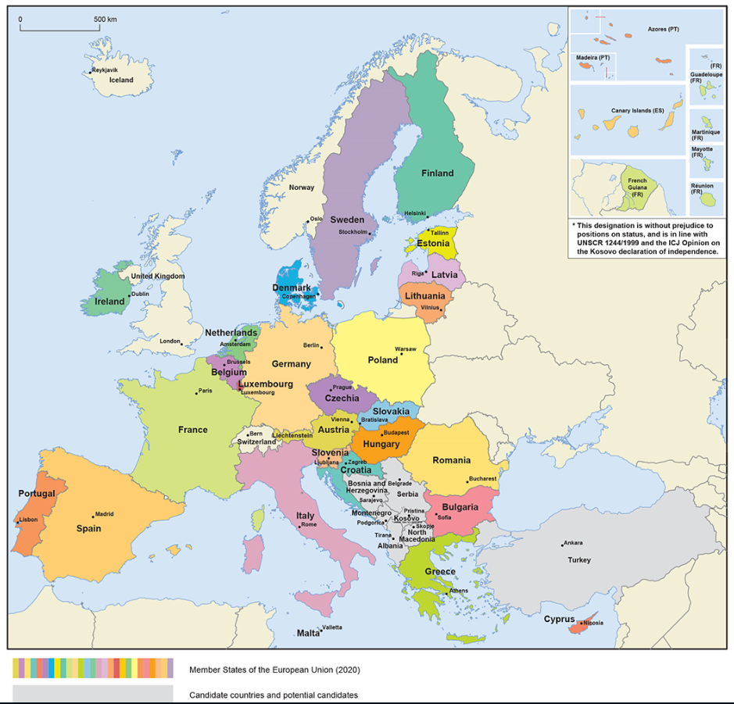
An tAontas Eorpach: 27 dtír

Slide 3
Daonra i milliúin (2021) 447 milliún san iomlán

Slide 4
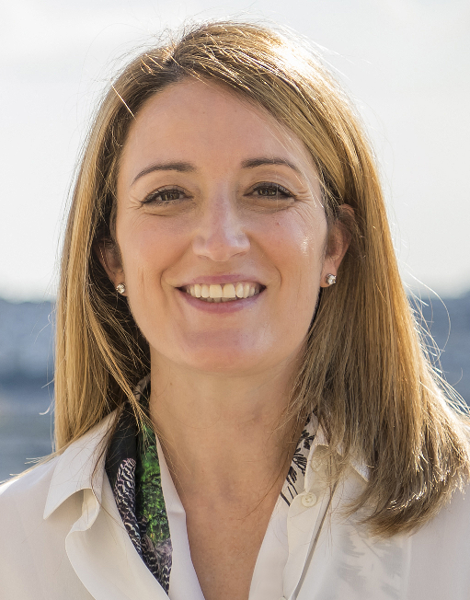
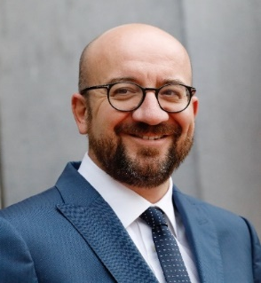
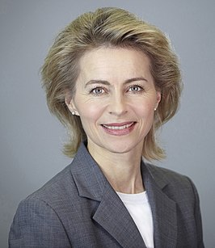
Triúr Uachtarán:
Roberta Metsola Parlaimint na hEorpa
Charles Michel An Chomhairle Eorpach
Ursula von der Leyen
An Coimisiún Eorpach
Notes:
4

Slide 5
Institiúidí an Aontais Eorpaigh
An Chomhairle Eorpach (cruinniú mullaigh)
Parlaimint na hEorpa
Comhairle na nAirí
(An Chomhairle)
An Coimisiún Eorpach
An Chúirt Bhreithiúnais
An Chúirt Iniúchóirí
An Coiste Eacnamaíoch agus Sóisialta
Coiste na Réigiún
An Banc Eorpach Infheistíochta
Gníomhaireachtaí
An Banc Ceannais Eorpach
Notes:
5

Slide 6
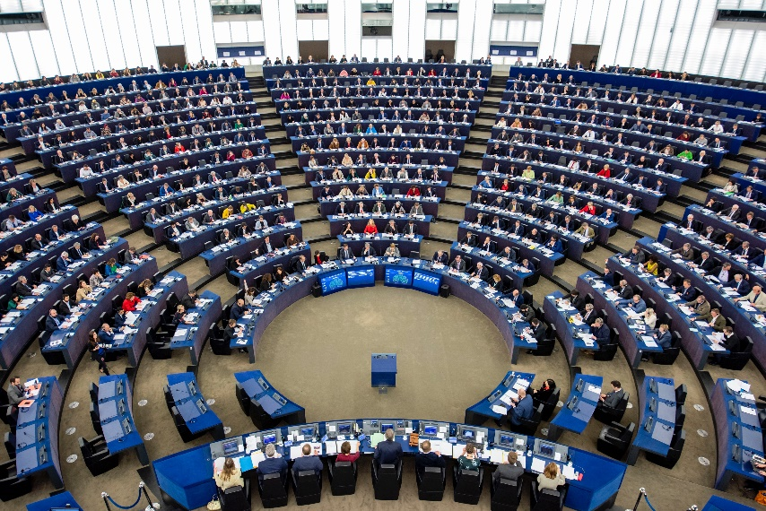
Parlaimint na hEorpa – guth na ndaoine
4 Déanann sí dlíthe agus buiséad an Aontais a chinneadh in éineacht le Comhairle na nAirí 4 Maoirseacht dhaonlathach ar obair uile an Aontais
4 Tá 705 Fheisire i bParlaimint na hEorpa
4 Toghcháin gach cúig bliana (2019 -2024)
Notes:
6

Slide 7
Comhairle na nAirí – guth na mballstát
4Aire amháin as gach tír san Aontas 4An Uachtaránacht: athraíonn sí gach sé mhí 4Déanann sí dlíthe agus buiséad an Aontais a chinneadh in éineacht leis an bParlaimint 4Déanann sí bainistíocht ar an gcomhbheartas eachtrach agus slándála
Notes:
7

Slide 8
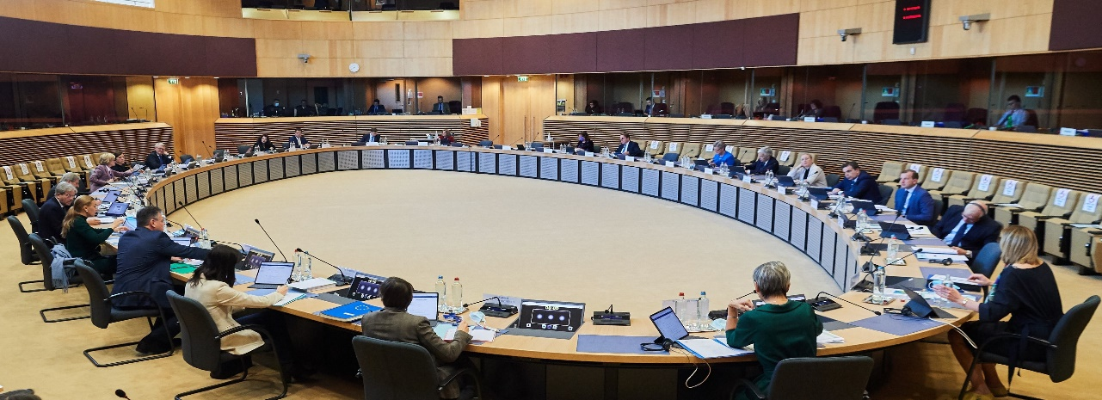
An Coimisiún Eorpach – ag cur chun cinn an leasa choitinn
27 mball neamhspleácha, ball amháin as gach tír an Aontais 4Molann sé reachtaíocht nua 4Comhlacht feidhmiúcháin
4Caomhnóir na gconarthaí
4Déanann sé ionadaíocht ar an Aontas ar an leibhéal idirnáisiúnta
Notes:
8

Slide 9
Mar a dhéantar dlíthe an Aontais Eorpaigh
Saoránaigh, grúpaí sainleasa, saineolaithe: plé, comhairliúchán
An Coimisiún: déanann sé togra foirmiúil
An Pharlaimint agus Comhairle na nAirí: déanann siad cinneadh le chéile
Údaráis náisiúnta nó áitiúla: cuireann siad an dlí i bhfeidhm
An Coimisiún agus an Chúirt Bhreithiúnais: déanann siad monatóireacht ar an gcur i bhfeidhm
Notes:
9

Slide 10
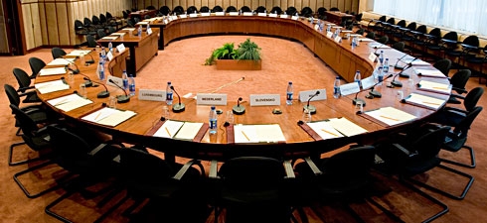
Rólimirt
Cinnteoireacht AE
Notes:
10

Slide 11
Margadh Inmheánach an Aontais: saorghluaiseacht earraí
An Fhadhb atá ag an gCoimisiún Eorpach: Difríocht i dtáirgeadh seacláide idir tíortha: im cócó vs. saillte glasrúla eile Ní cheadaítear 'seacláid' a thabhairt ar sheacláid ina bhfuil saillte glasrúla nach dtagann ó chócó i dtíortha áirithe agus dá bhrí sin ní fhéadfar iad a dhíol sna tíortha sin.
Notes:
11

Slide 12
Togra CE maidir le Treoir Seacláide
- Tá cead ag cuideachtaí ó bhallstáit seacláid a dhéanamh le saillte glasrúla eile (brí: féadfaidh siad iad a chur in ionad an ime cócó) - Ní foláir do bhallstáit seacláid a cheadú ina margadh, seacláid a bhfuil saillte glasrúla eile, nach im cócó iad, freisin (brí: féadfaidh siad seacláid a dhíol le comhábhair eile i mballstáit eile agus seacláid a thabhairt air i gcónaí)
Notes:
12

Slide 13
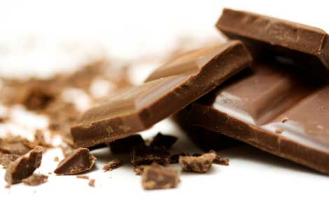
Gheobhaidh tú treoracha eolais anois - glac cúpla nóiméad chun iad a léamh. Go n-éirí libh!
Notes:
13

